Slide 1
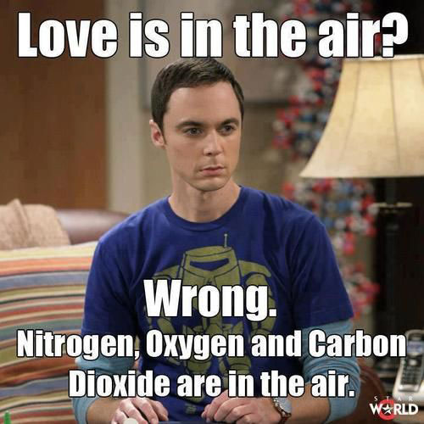
Ochrana ovzduší
JUDr. Dominik Židek, Ph.D.
JUDr. Jiří Vodička, Ph.D.

Slide 2
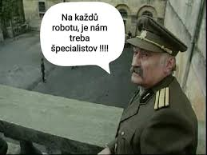
Obsah
Mezinárodní a evropské prameny právní úpravy v kostce
Prameny právní úpravy v ČR a základní pojmy a instituty
Plánovací a koncepční nástroje
Administrativní nástroje
Povinnosti subjektů
Ekonomické nástroje a sankční nástroje
Zvláštní ochrana ovzduší
Specifika mobilních zdrojů znečištění ovzduší (dr. Jiří Vodička)

Slide 3
Videa pro zajímavost na domácí rozšíření obzorů:
(nejsou právně zaměřená, ale o to více mohou být pro vás zajímavá)
Kanál Čisté Nebe (krátká vzdělávací videa): https://www.youtube.com/@CistenebeCz
Výzkum ovzduší – Věda na doma (3 krátké díly): https://www.youtube.com/watch?v=ghMYVmly3vo
https://www.youtube.com/watch?v=_9BwhlLDIbw
https://www.youtube.com/watch?v=G7ZMd0Whyq4
Které zdroje znečištění ovzduší poškozují naše zdraví nejvíce? – přednáška RNDr. Jaroslava Reslera, Ph.D. (Ústav informatiky AV ČR, v. v. i.):
https://www.youtube.com/watch?v=7bfppg7pLsM

Slide 4
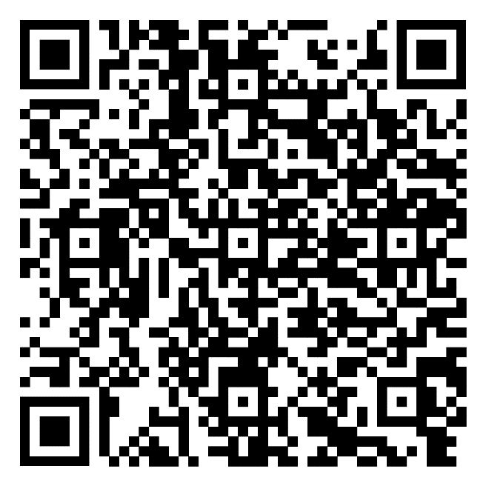
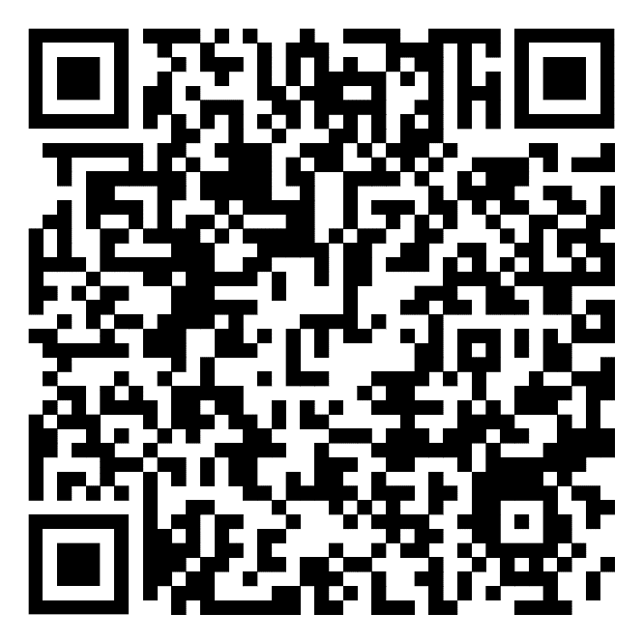
Kde shánět aktuální informace o stavu ovzduší?
The European Environment Agency: https://www.eea.europa.eu/themes/air
Český hydrometeorologický ústav: https://www.chmi.cz/?tab=2
Download the Air quality index mobile app:
Android PlayStore
Apple iOS

Slide 5
Mezinárodní a evropské prameny právní úpravy v kostce

Slide 6
Mezinárodní a evropské prameny právní úpravy
Úmluva o dálkovém znečišťování ovzduší přecházejícím přes hranice států (Ženeva 1979) a její protokoly
https://www.mzp.cz/cz/umluva_o_dalkovem_znecistovani_ovzdusi_hranice
Směrnice 2008/50/ES ze dne 21. května 2008 o kvalitě vnějšího ovzduší a čistším ovzduší pro Evropu
Směrnice 2016/2284 ze dne 14. prosince 2016 o snížení národních emisí některých látek znečišťujících ovzduší
Směrnice 2010/75/EU ze dne 24. listopadu 2010 o průmyslových emisích (integrované prevenci a omezování znečištění)
=> případná řízení pro nesplnění povinností – např. rozsudek SDEU ze dne 9. 2. 2023 ve věci C‑342/21, Evropská komise proti Slovenské republice => shledáno porušení povinností: https://eur-lex.europa.eu/legal-content/CS/TXT/?uri=CELEX:62021CJ0342

Slide 7
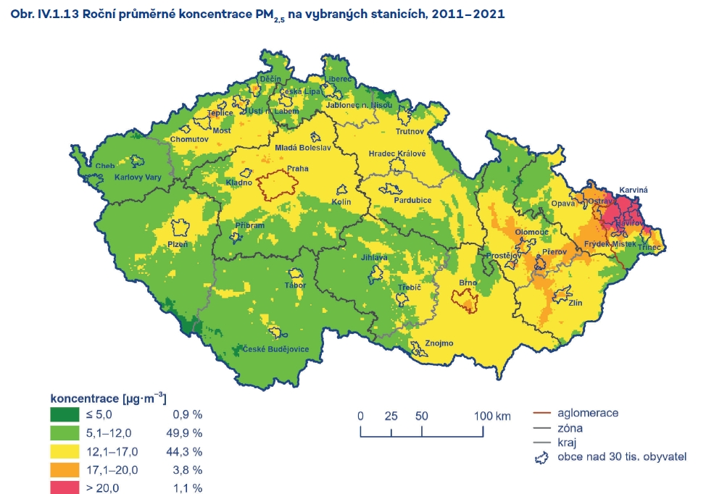
Prameny právní úpravy v ČR a základní pojmy a instituty

Slide 8
Prameny právní úpravy v ČR a základní pojmy a instituty
Stacionární zdroje znečištění ovzduší:
zákon č. 201/2012 Sb., o ochraně ovzduší
Mobilní zdroje znečištění ovzduší (v podrobnostech dr. Vodička)
zákon č. 201/2012 Sb., o ochraně ovzduší
zákon č. 56/2001 Sb., o podmínkách provozu vozidel na pozemních komunikacích
zákon č. 361/2000 Sb., o provozu na pozemních komunikacích (zákon o silničním provozu)
Přírodní zdroje znečištění ovzduší:
např. sopky, dobytek, požáry apod. => regulace širokým množstvím právních předpisů
Vesmírná technologie mj. na zjišťování množství plynů produkovaných krávami: https://www.methanesat.org/.

Slide 9
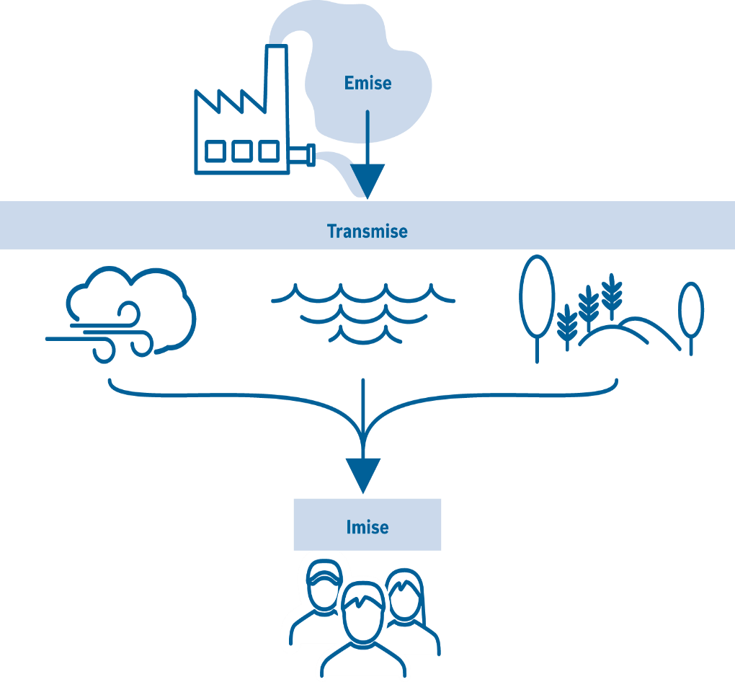
Prameny právní úpravy v ČR a základní pojmy a instituty
Definiční ustanovení § 2 ZOO:
znečišťující látkou je každá látka, která svou přítomností v ovzduší má nebo může mít škodlivé účinky na lidské zdraví nebo životní prostředí anebo obtěžuje zápachem,
znečišťováním (emisí) je vnášení jedné nebo více znečišťujících látek do ovzduší
úrovní znečištění je hmotnostní koncentrace znečišťující látky v ovzduší (imise) nebo její depozice na zemský povrch za jednotku času
provozovatelem je právnická nebo fyzická osoba, která stacionární zdroj skutečně provozuje; není-li taková osoba známa nebo neexistuje, považuje se za provozovatele vlastník stacionárního zdroje

Slide 10
Prameny právní úpravy v ČR a základní pojmy a instituty
Definiční ustanovení § 2 ZOO:
stacionárním zdrojem je ucelená technicky dále nedělitelná stacionární technická jednotka nebo činnost, které znečišťují nebo by mohly znečišťovat, nejde-li o stacionární technickou jednotku používanou pouze k výzkumu, vývoji nebo zkoušení nových výrobků a procesů
stacionární zdroje
uvedené v příloze č. 2 k ZOO (tzv. vyjmenované zdroje)
ostatní stacionární zdroje

Slide 11
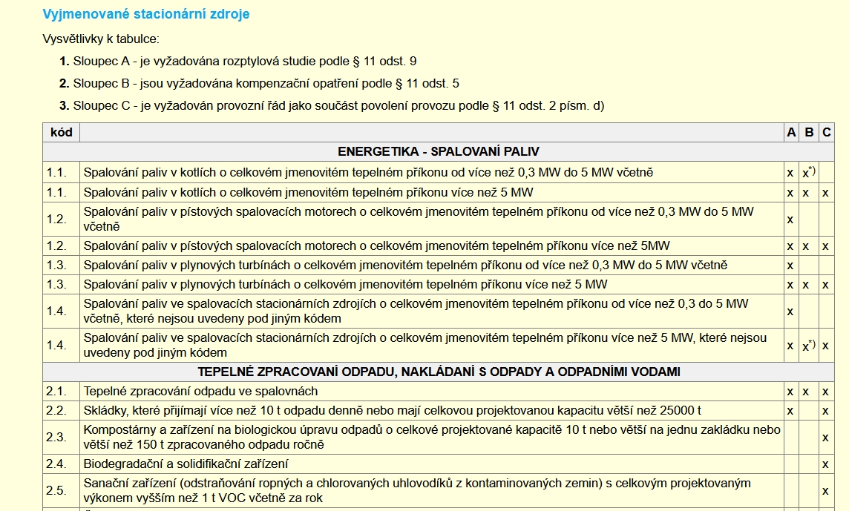
Prameny právní úpravy v ČR a základní pojmy a instituty
Důležité pro administrativní nástroje (viz dále) – tzv. piškvorky!

Slide 12
Prameny právní úpravy v ČR a základní pojmy a instituty
Definiční ustanovení § 2 ZOO:
emisním limitem je nejvýše přípustné množství znečišťující látky nebo skupiny znečišťujících látek vnášené do ovzduší ze stacionárního zdroje,
emisním stropem je nejvýše přípustné množství znečišťující látky vnesené do ovzduší za kalendářní rok
imisním limitem je nejvýše přípustná úroveň znečištění stanovená tímto zákonem
=> § 3 – 7 ZOO: přípustná úroveň znečištění a znečišťování, posuzování a vyhodnocení úrovně znečištění, zjišťování a vyhodnocení úrovně znečišťování a Informační systém kvality ovzduší
Příloha č. 1 k ZOO: Imisní limity a povolený počet jejich překročení za kalendářní rok
Přílohy č. 10 a 11 k ZOO: Minimální emisní požadavky na spalovací stacionární zdroje (v příloze dále specifikované)

Slide 13
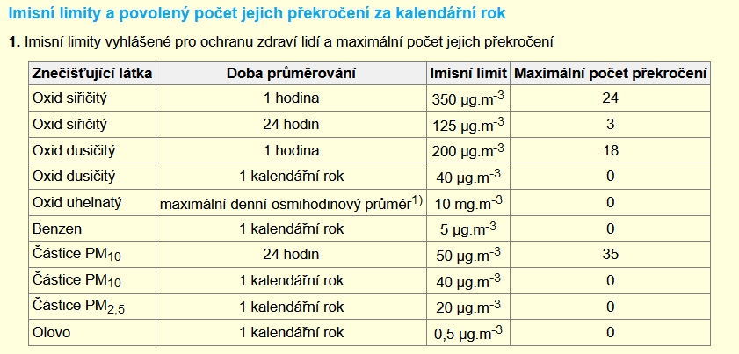
Prameny právní úpravy v ČR a základní pojmy a instituty
Imisní limity jsou závazné pro orgány ochrany ovzduší při výkonu jejich působnosti a pro obce a kraje při výkonu jejich samostatné působnosti s dopadem na ovzduší (a od 1. 7. 2023 též výslovně pro stavební úřad při výkonu jeho působnosti s dopadem na ovzduší)!

Slide 14
Prameny právní úpravy v ČR a základní pojmy a instituty
Příloha č. 10: např. Požadavky na spalovací stacionární zdroj na kapalná nebo plynná paliva o jmenovitém tepelném příkonu 300 kW a nižším, který slouží jako zdroj tepla pro teplovodní soustavu ústředního vytápění, které se použijí od 1. ledna 2018:

Slide 15
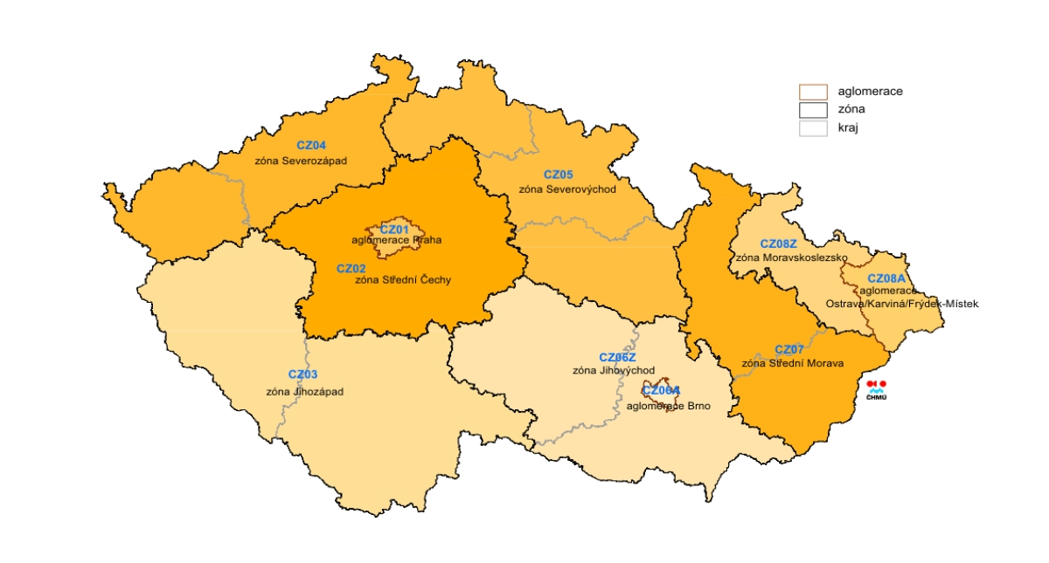
Plánovací a koncepční nástroje
Členění území na zóny a aglomerace – viz příloha č. 3 k ZOO

Slide 16
Plánovací a koncepční nástroje
Národní program snižování emisí České republiky – § 8 ZOO
zpracovává MŽP, schvaluje vláda; oznamuje se Evropské komisi min. jednou za 4 roky
požadavky: příloha č. 12 k ZOO
Programy zlepšování kvality ovzduší – § 9 ZOO
zpracovává a vydává MŽP ve spolupráci se samosprávami
pouze pro zóny nebo aglomerace, v nichž dochází k překračování imisních limitů v příloze č. 1 k ZOO
pozor na právní formu: již není OOP, nejde ale ani o zcela nezávaznou koncepci – srov. odst. 3 a 4 => provazby na administrativní nástroje (viz dále)
požadavky: příloha č. 5 k ZOO
https://www.mzp.cz/cz/aktualizace_programu_zlepsovani_kvality_ovzdusi_2020
Pozor též na čl. 23 Směrnice 2008/50/ES - Plány kvality ovzduší

Slide 17
Plánovací a koncepční nástroje
Klimatická žaloba v ČR
https://www.klimazaloba.cz/
viz zejména rozsudek NSS ze dne 20. 2. 2023 sp. zn. 9 As 116/2022 (tisková zpráva: https://www.nssoud.cz/aktualne/tiskove-zpravy/detail/nejvyssi-spravni-soud-zcasti-zrusil-rozsudek-mestskeho-soudu-v-praze-ve-veci-klimaticke-zaloby) a navazující rozsudek Městského soudu v Praze ze dne 25. 10. 2023 č. j. 14 A 101/2021-445
Rozsudek SDEU ze dne 25. 7. 2008, ve věci C‑237/07, Dieter Janecek proti Freistaat Bayern
Rozsudek SDEU ze dne 19. 11. 2014, ve věci C-404/13, ClientEarth (předběžná otázka – výklad směrnice)
Rozsudek NSS ze dne 14. 11. 2014 č. j. 6 As 1/2014-30 (Ostrava v. Vláda ČR a další; nezákonný zásah – objektivní znečištění ovzduší)
Rozsudek NSS ze dne 29. 10. 2014 č. j. 2 As 127/2014-32 (fyzické osoby v. KÚ MSK; nezákonný zásah – nevydání akčního plánu)
Rozsudek NSS ze dne 11. 6. 2015 č. j. 2 As 48/2015-60 (nevydání akčního plánu)
viz i další soudní spory týkající se náhrady škod, práva na „čisté ovzduší“, zásahů do soukromého a rodinného života apod.

Slide 18
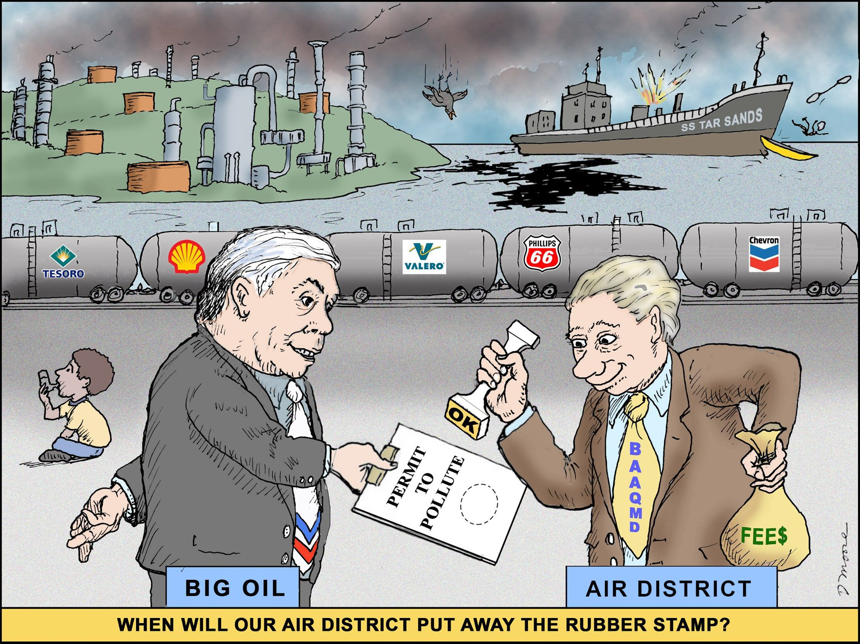
Administrativní nástroje

Slide 19
Administrativní nástroje
Stanoviska (jejichž obsah je závazný)
Zákon o ochraně ovzduší (zejm. § 11)
nástroje územního plánování
MŽP k územnímu rozvojovému plánu a zásadám územního rozvoje (jednotlivých krajů)
Krajské úřady k územním plánům a regulačním plánům
stavební řízení

Slide 20
Administrativní nástroje
Závazná stanoviska (§ 149 SŘ)
nástroje územního plánování
Zákon o ochraně ovzduší (zejm. § 11)
KÚ – k povolení záměru stacionárního zdroje uvedeného v příloze č. 2
KÚ – k povolení záměru pozemní komunikace kategorie dálnice nebo silnice I. třídy v zastavěném území obce a parkoviště s kapacitou nad 500 parkovacích stání
§ 40 odst. 2 ZOO => integrace do JES
kompenzační opatření
rozptylová studie
podkladové akty v některých případech – srov. přílohu č. 2: viz „piškvorky“
stavební řízení

Slide 21
Administrativní nástroje
nástroje územního plánování
Správní rozhodnutí
Zákon o ochraně ovzduší (zejm. § 11)
KÚ – Povolení provozu stacionárního zdroje znečištění ovzduší uvedeného v příloze č. 2
součást v některých případech – srov. přílohu č. 2: viz „piškvorky“
stavební řízení
provozní řád
§ 40 odst. 3 ZOO => integrace do IPPC
nejpozději před kolaudačním rozhodnutím

Slide 22
Administrativní nástroje
K administrativním nástrojům důsledně nastudovat § 11 až 13 ZOO, a to i s provazbou na koncepční nástroje (viz § 12 odst. 1 ZOO) a vždy pracovat s přílohami k ZOO!
Pozor též na nutnost v některých případech předložit odborný posudek: § 11 odst. 7 ZOO!
Povolení provozu obsahuje závazné podmínky! (viz § 12 odst. 4 ZOO)
Pozor na přílohu č. 7 ZOO: Obsahové náležitosti žádosti o povolení provozu.
Povolení provozu může krajský úřad vydat na dobu časově omezenou, přičemž vychází z obvyklé doby životnosti stacionárního zdroje. Má-li být ve stacionárním zdroji tepelně zpracován odpad, lze povolení provozu vydat nejdéle na dobu 25 let! Vydané povolení se zruší, pokud není využíváno bez vážného důvodu po dobu delší než 8 let.
§ 40 odst. 4 ZOO: Práva a povinnosti vyplývající z rozhodnutí vydaných podle tohoto zákona provozovateli přecházejí na právní nástupce provozovatele.

Slide 23
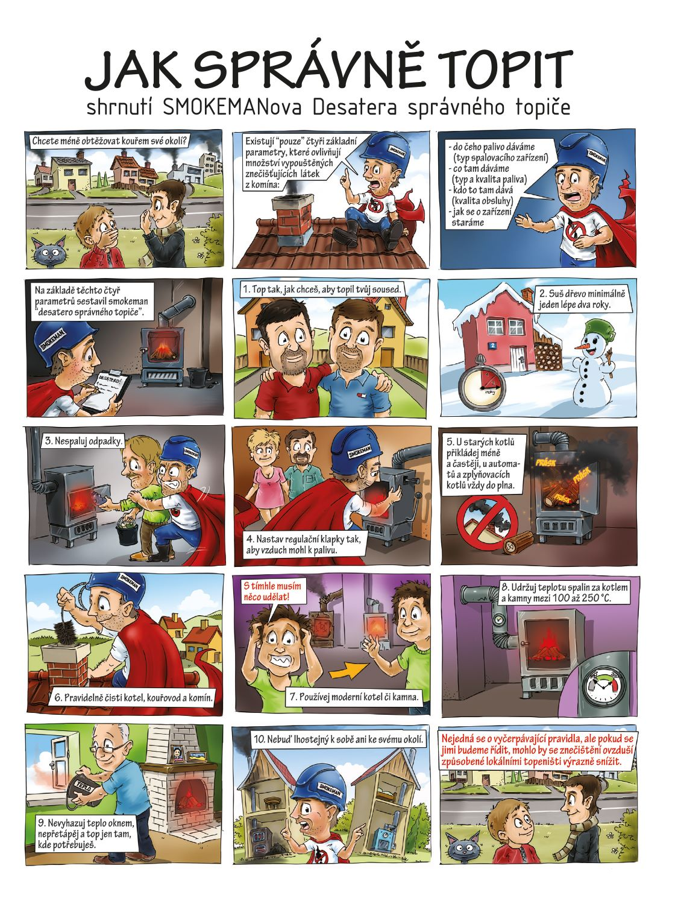
Povinnosti subjektů

Slide 24
Povinnosti subjektů
Obecné povinnosti: § 16 ZOO
Povinnosti provozovatele stacionárního zdroje: § 17 ZOO
obecné: odst. 1
specifické pro provozovatele stacionárního zdroje uvedeného v příloze č. 2: odst. 3
pozor na odst. 5: „Ve spalovacím stacionárním zdroji o jmenovitém tepelném příkonu 300 kW a nižším je zakázáno spalovat hnědé uhlí energetické, lignit, uhelné kaly a proplástky…“
Povinnosti osob nakládajících s vybranými výrobky pro opravy nátěru silničních vozidel, barvami a laky: § 18 ZOO
Povinnost zajistit minimální množství pokročilých biopaliv za kalendářní rok: § 19f ZOO
Povinnost zajistit minimální množství energie z obnovitelného zdroje za kalendářní rok: § 19g ZOO
Povinnost snižování emisí skleníkových plynů z motorového benzinu nebo motorové nafty za kalendářní rok: § 20 – 21 ZOO

Slide 25
Povinnosti subjektů
Pozor na § 17 odst. 2 ZOO
Vznikne-li důvodné podezření, že provozovatel spalovacího stacionárního zdroje umístěného v rodinném domě, v bytě nebo ve stavbě pro rodinnou rekreaci, nejde-li o prostory užívané pro podnikatelskou činnost, porušil některou z povinností podle odstavce 1, avšak toto porušení nelze prokázat bez provedení kontroly spalovacího stacionárního zdroje, jeho příslušenství nebo používaných paliv, obecní úřad obce s rozšířenou působností provozovatele na tuto skutečnost písemně upozorní a poučí jej o povinnostech provozovatele spalovacího stacionárního zdroje stanovených v odstavci 1 a o následcích opakovaného důvodného podezření na jejich porušení v podobě provedení kontroly.
Pokud opakovaně vznikne důvodné podezření, že tento provozovatel nadále nebo opětovně porušuje některou z povinností podle odstavce 1, je kontrolující oprávněn vstoupit do jeho obydlí za účelem kontroly dodržování povinností podle tohoto zákona. Vlastník nebo uživatel těchto prostor je povinen umožnit kontrolujícímu přístup ke spalovacímu stacionárnímu zdroji, jeho příslušenství a používaným palivům.
Viz nález Ústavního soudu ze dne 18. 7. 2017 sp. zn. Pl. ÚS 2/17 (313/2017 Sb.)!

Slide 26
Povinnosti subjektů
Specifika při spalování odpadů
V otevřeném ohništi lze spalovat jen suché rostlinné materiály neznečištěné chemickými látkami.
Obec může vyhláškou stanovit podmínky pro spalování suchého rostlinného materiálu v otevřeném ohništi za účelem jeho odstranění nebo jeho spalování zakázat, pokud zajistí jiný způsob pro jeho odstranění podle jiného právního předpisu. Při stanovení podmínek nebo zákazu obec přihlíží zejména ke klimatickým podmínkám, úrovni znečištění ve svém územním obvodu, vegetačnímu období a hustotě zástavby.
Odpad může být tepelně zpracován jen ve stacionárním zdroji, ve kterém je tepelné zpracování odpadu povoleno povolením provozu. Tepelné zpracování odpadu je možné pouze pod dohledem autorizované osoby.

Slide 27
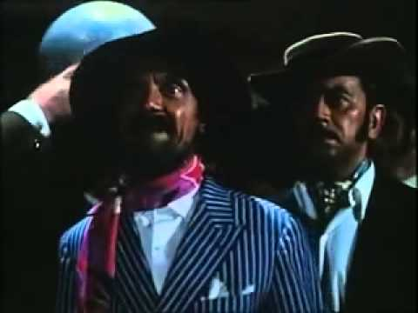
Ekonomické a sankční nástroje

Slide 28
Sankční a ekonomické nástroje
Poplatky za znečišťování ovzduší – § 15 ZOO
Poplatníkem poplatku za znečišťování je provozovatel stacionárního zdroje uvedeného v příloze č. 2 (projev principu „znečišťovatel platí“).
Poplatek závisí na:
Množství emisí
Výši sazby za znečišťující látku (viz příloha č. 9 bod 1 ZOO)
Koeficientu úrovně emisí (viz příloha č. 9 bod 2 ZOO).
Od poplatku za znečišťování se osvobozují znečišťující látky vypouštěné stacionárním zdrojem nebo zdroji v provozovně, u které celková výše poplatků za poplatkové období činí méně než 50 000 Kč.
Další výjimky – viz § 15 odst. 6 ZOO

Slide 29
Sankční a ekonomické nástroje
Opatření ke zjednání nápravy – § 22 ZOO
Zastavení provozu stacionárního zdroje – § 22 ZOO
správní rozhodnutí, odvolání nemá odkladný účinek
působnost viz předmětné ustanovení
může se uložit i vedle sankce za přestupek (není ne bis in idem)!
Přestupky fyzických osob – § 23 a 24 ZOO
pokuty až do výše 50 000 Kč
Přestupky právnických a podnikajících fyzických osob – § 25 a 26 ZOO
pokuty až do výše 10 000 000 Kč
Trestné činy proti životnímu prostředí – zejména § 293, 294 a případně i § 298a TZ (Neoprávněná výroba a jiné nakládání s látkami poškozujícími ozonovou vrstvu)

Slide 30
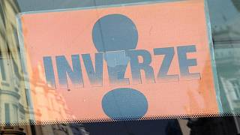
Zvláštní ochrana ovzduší

Slide 31
Zvláštní ochrana ovzduší
Smogová situace: § 10 ZOO
stav mimořádně znečištěného ovzduší, kdy úroveň znečištění oxidem siřičitým, oxidem dusičitým, částicemi PM10 nebo troposférickým ozonem překročí některou z prahových hodnot uvedených v příloze č. 6
imisní limit pro PM10: 50 ug/m3
informativní prahová hodnota: 100 ug/m3
regulační prahová hodnota: 150 ug/m3
viz též
Státní síť imisního monitoringu;
Informační systém kvality ovzduší apod.
https://www.mzp.cz/cz/kvalita_ovzdusi

Slide 32
Zvláštní ochrana ovzduší
Zvláštní ochrana ovzduší se zajišťuje např.:
nepřetržitým sledováním úrovně znečištění ovzduší
stanovením zón a aglomerací se zhoršenou kvalitou ovzduší
zpracováním programů ke zlepšení kvality ovzduší
stanovením prahových hodnot pro vznik a ukončení smogové situace (informativní a regulační hodnoty)
vyhlašováním vzniku smogové situace
stanovením zvláštních podmínek provozu pro případy překročení regulační prahové hodnoty
regulačními řády k omezení provozu silničních vozidel
zveřejňováním informací o vzniku smogové situace,
stanovením nízkoemisních zón stanovením zvláštních podmínek provozu v nízkoemisních zónách pro případy vzniku smogové situace.

Slide 33
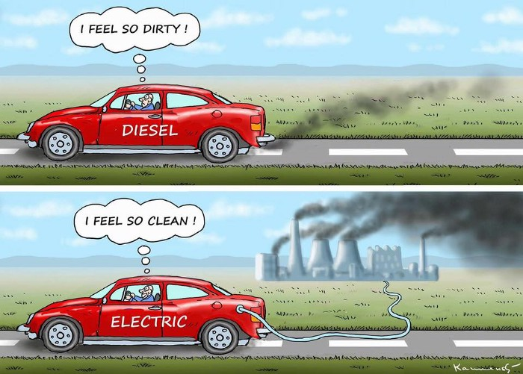
Specifika mobilních zdrojů znečištění ovzduší

Slide 34
Mobilní zdroje
Regulace zdrojů (výrobků)/výrobců
Požadavky na paliva/distributory
Chování/jednání adresátů norem

Slide 35
Mobilní zdroje – společná východiska
Typové schválení
x
Způsobilost k provozu
Typové schválení
Právní úprava EU
Ještě před vstupem na trh
Způsobilost k provozu
Národní právní úprava
Jakýkoliv výrobek
Široký okruh požadavků
př. bezpečnost, ŽP, technologie
Technický stav, ŽP, změny vozidla
Např. STK

Slide 36
Mobilní zdroje
Skleníkové plyny
x
Znečišťující látky
Dopravní x Jiné (nedopravní)
Silniční x nesilniční
Kolejové
Námořní
Letadla
Mobilním zdrojem se rozumí samohybná a další pohyblivá, případně přenosná technická jednotka vybavená spalovacím motorem, pokud tento slouží k vlastnímu pohonu nebo je zabudován jako nedílná součást technologického vybavení.
Notes:
§ 2 písm. f)

Slide 37
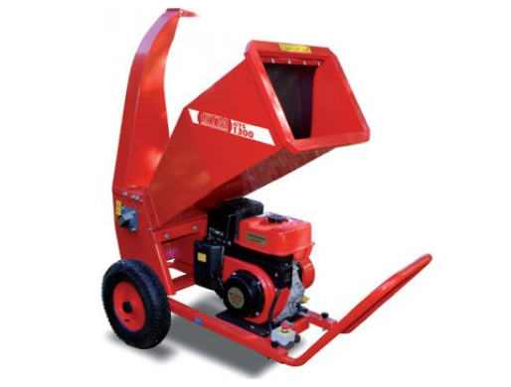
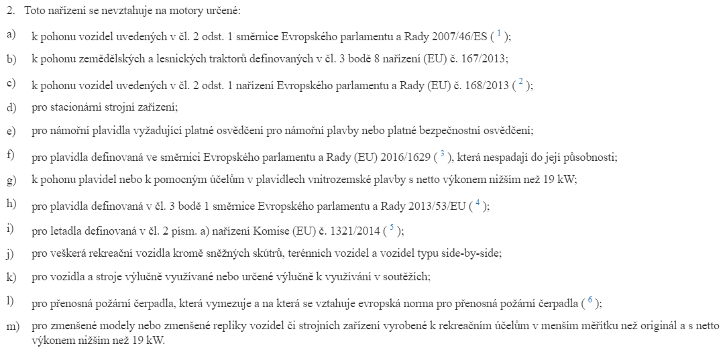
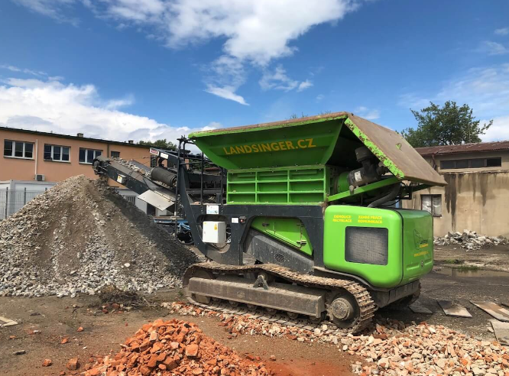
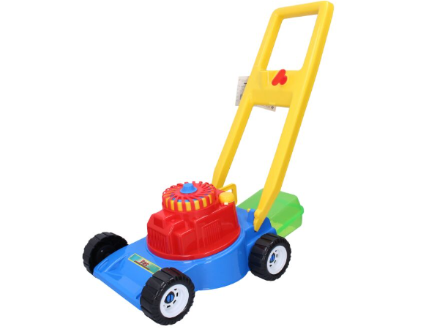
Mobilní zdroje – nesilniční
Nařízení Evropského parlamentu a Rady (EU) 2016/1628 o požadavcích na mezní hodnoty emisí plynných a tuhých znečišťujících látek a schválení typu spalovacích motorů v nesilničních mobilních strojích
Pozor na definici!
„nesilničním mobilním strojem“ každý mobilní stroj, pojízdné zařízení nebo vozidlo s karoserií nebo bez ní a s koly či bez kol, které nejsou určeny pro přepravu osob nebo zboží na silnicích, včetně strojů instalovaných na podvozku vozidel určených pro přepravu osob nebo zboží na silnicích

Slide 38
Mobilní zdroje – silniční
Regulace přímo a nepřímo regulující silniční vozidla
Plány kvality ovzduší Emisní normy Euro
Mezinárodní regulace
Dohoda Evropské hospodářské komise OSN o zavedení celosvětových technických předpisů pro kolová vozidla, vybavení a části, které se mohou montovat nebo užívat na kolových vozidlech z roku 1958

Slide 39
Mobilní zdroje – silniční
EU
Nařízení 2018/858 o schvalování motorových vozidel a jejich přípojných vozidel, jakož i systémů, konstrukčních částí a samostatných technických celků určených pro tato vozidla a o dozoru nad trhem s nimi
Nařízení Evropského parlamentu a Rady (ES) č. 715/2007 o schvalování typu motorových vozidel z hlediska emisí z lehkých osobních vozidel a z užitkových vozidel (Euro 5 a Euro 6) a z hlediska přístupu k informacím o opravách a údržbě vozidla
Nařízení Evropského parlamentu a Rady (EU) 2019/631, kterým se stanoví výkonnostní normy pro emise CO2 pro nové osobní automobily a pro nová lehká užitková vozidla
CO, NOX, PM, PN, NMHC, THC, THC + NOX
Brzy bude nahrazeno
EURO 7!
Notes:
https://eur-lex.europa.eu/legal-content/CS/HIS/?uri=CELEX:52022PC0586&qid=1709494443957

Slide 40
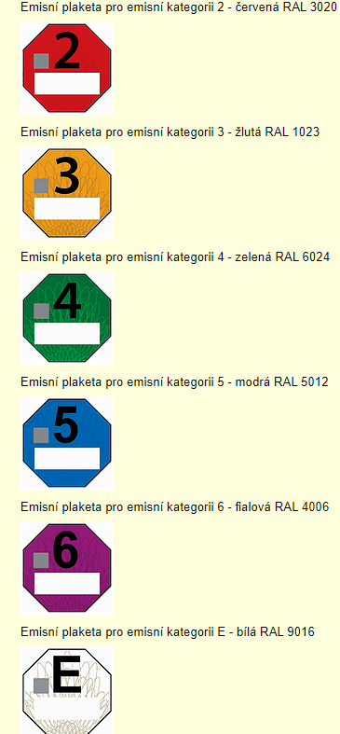
Mobilní zdroje – silniční
NEZ vyhlašována OOP
Nutnost plakety, ale výjimky!
ČR = 0
Národní regulace
Zákon o ochraně ovzduší
Nízko emisní zóny
Kritéria pro biopaliva a povinnosti pro distributory paliv
Zákon o podmínkách provozu vozidel na pozemních komunikacích (č. 56/2001 Sb.)
Způsobilost k provozu vozidla na pozemních komunikacích
Zákon o pozemních komunikacích (č. 13/1997 Sb.)
Časový poplatek za užívání (dálníční známka), mýtné
Zákon o výrobcích s ukončenou životností (č. 542/2020 Sb.)
„ekologická daň” = emisní poplatek Euro 0-2
Notes:
§ 19f-21

Slide 41
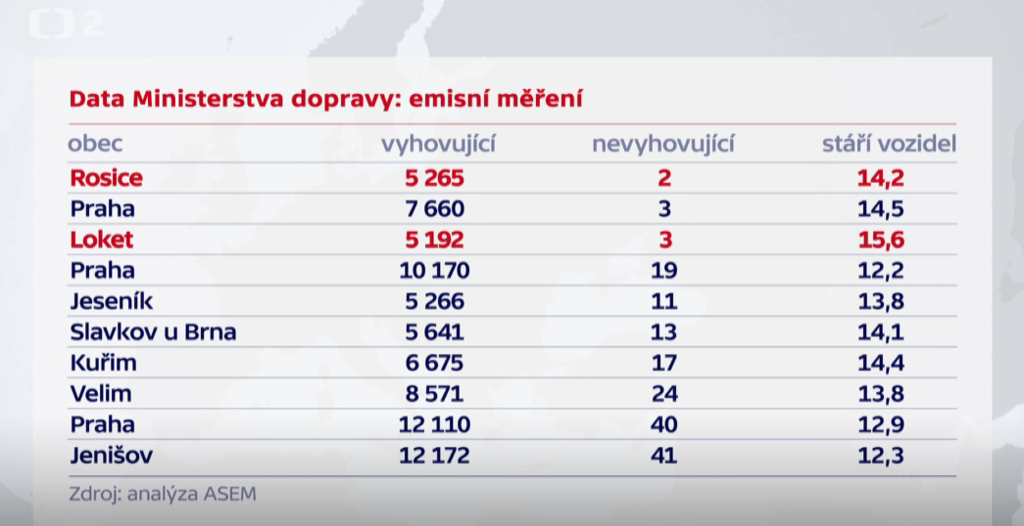
Mobilní zdroje – problémy
video
Emise znečišťujících látek
5-10 % nevyhovujících vozidel vytváří až 50 % emisí
STK SME v ČR nefungují
neprojde cca 2 % a průměrný věk 15,3 let Německo: neprojde cca 6 % a průměrný věk 9,8 let
Velký problém částic PM: otěry pneumatik a brzdových destiček
Snižování skleníkových plynů
Sektor dopravy (a zejména silniční) jedním z největších producentů
Elektrické vozy závislé na energetickém mixu (v ČR emisně výhodnější o cca 30 %)
podcast
Notes:
https://www.ilaw.cas.cz/vyzkum/class/projekt-zdrave-auto.html

Slide 42
Děkujeme za pozornost!

Slide 43
Zdroje a další materiály ke studiu
JANČÁŘOVÁ, Ilona. Právní režim ochrany ovzduší. Prezentace v IS MUNI. Jaro 2022.
JANČÁŘOVÁ, Ilona a kol. Auta, auta, auta… a životní prostředí. 1. vyd. Brno: Masarykova univerzita, 2019. 292 s. Spisy Právnické fakulty MU, řada teoretická, Edice Scientia, svazek č. 663. ISBN 978-80-210-9408-6.
MRLINA, Matěj a Ilona JANČÁŘOVÁ. Programy zlepšování kvality ovzduší – právní forma v průběhu času. Časopis pro právní vědu a praxi. Brno: Masarykova univerzita, 2021, roč. 29, č. 4, s. 779-799. ISSN 1210-9126. doi:10.5817/CPVP2021-4-4.
MRLINA, Matěj a Ilona JANČÁŘOVÁ. Poplatek za znečišťování – prokazování nároku na snížení či osvobození od poplatku. České právo životního prostředí : časopis České společnosti pro právo životního prostředí. Česká společnost pro právo životního prostředí, 2021, roč. 61, č. 3, s. 65-83. ISSN 1213-5542.
JANČÁŘOVÁ, Ilona a Jiří VODIČKA. Kam se poděly krátkodobé akční plány? Časopis pro právní vědu a praxi. Brno: Masarykova univerzita, 2018, roč. 26, č. 2, s. 337-355. ISSN 1210-9126. doi:10.5817/CPVP2018-2-8.
VODIČKA, Jiří. Auta, emise a klima: právní nástroje environmentální regulace. 1. vyd. Brno: Masarykova univerzita, 2021. 202 s. sv. č. 709. ISBN 978-80-210-9878-7.
JANČÁŘOVÁ, Ilona. Significance of Air Quality Plans - the Czech Experience. In Helle Tegner Anker, Birgitte Egelund Olsen. Sustainable Management of Natural Resources: Legal Instruments and Approaches. Cambridge: Cambridge: Intersentia, 2018. s. 195-210. European Environmental Law Forum Series, Volume 5. ISBN 978-1-78068-759-9.

